Slide 1
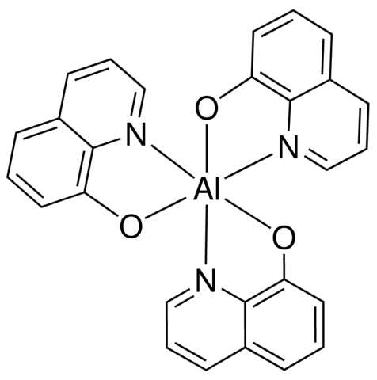
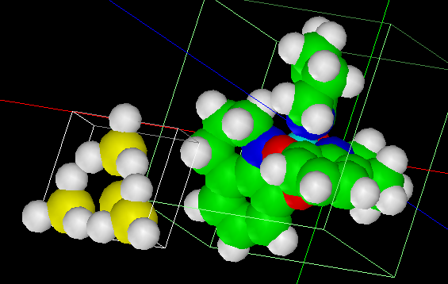
【DFTB】 Alq3のSTM像およびAFM像
エレクトロニクス
Alq3: トリス(8-ヒドロキシキノリン)アルミニウム[有機ELの一種]
水素終端されたシリコン探針を使用

Slide 2


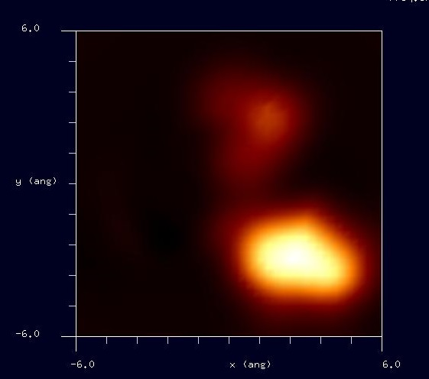
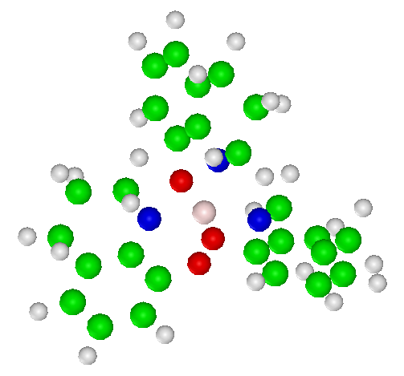
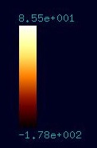
【DFTB】 Alq3の周波数シフトAFM像
エレクトロニクス
周波数シフトAFM画像: 探針振動の共鳴周波数170kHz, 探針と試料の最短距離4.4Å
周波数のずれは Hzから Hz
Notes:
DFTB_FreqShift_Organic_005

